Slide 1
Sustav za raspoznavanje pasa i mačaka pomoću konvolucijske neuronske mreže (CNN)
Matej Džijan

Slide 2
CNN
Konvolucija
ReLU
Pooling
Potpuno spojeni sloj

Slide 3

Konvolucija

Slide 4
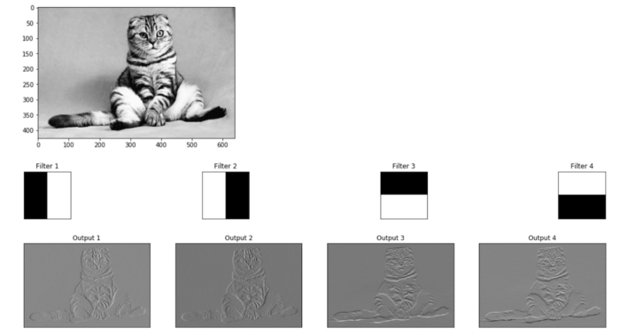

Slide 5
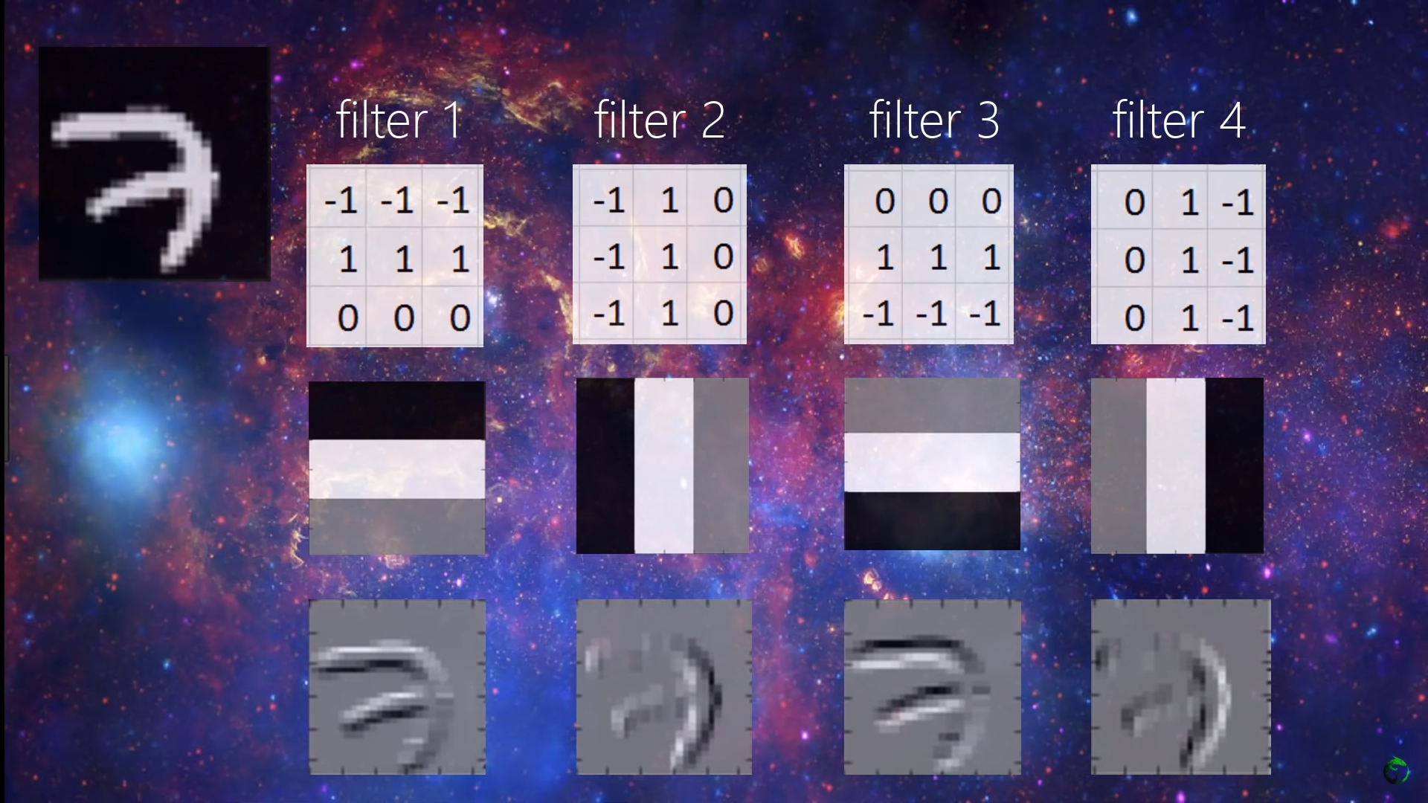

Slide 6
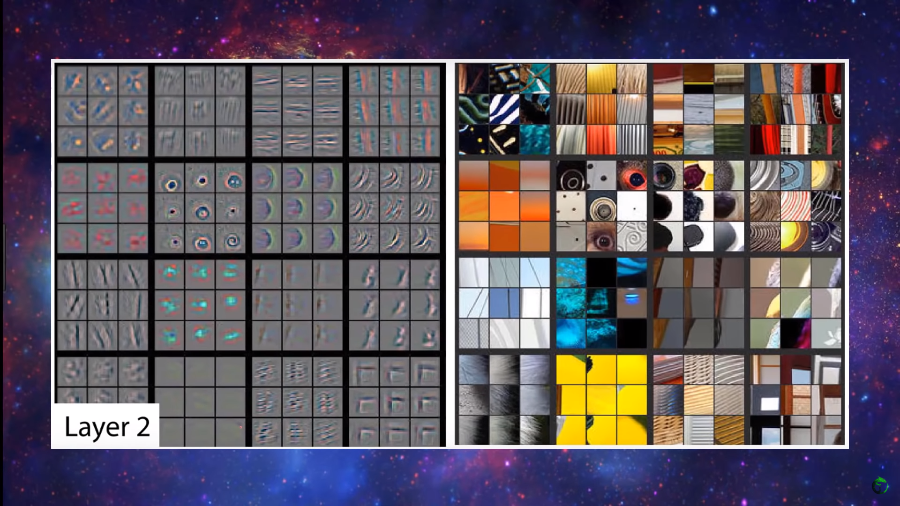

Slide 7

ReLU

Slide 8
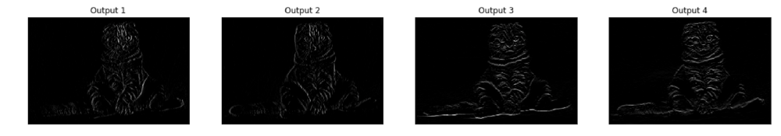

Slide 9
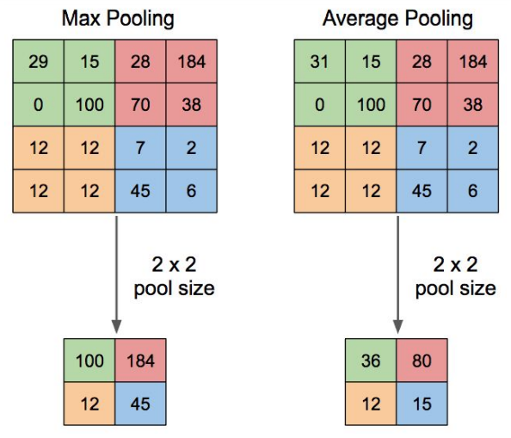
Pooling

Slide 10
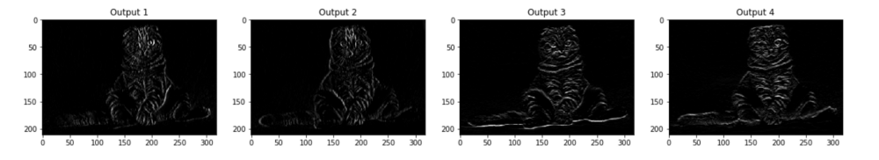

Slide 11
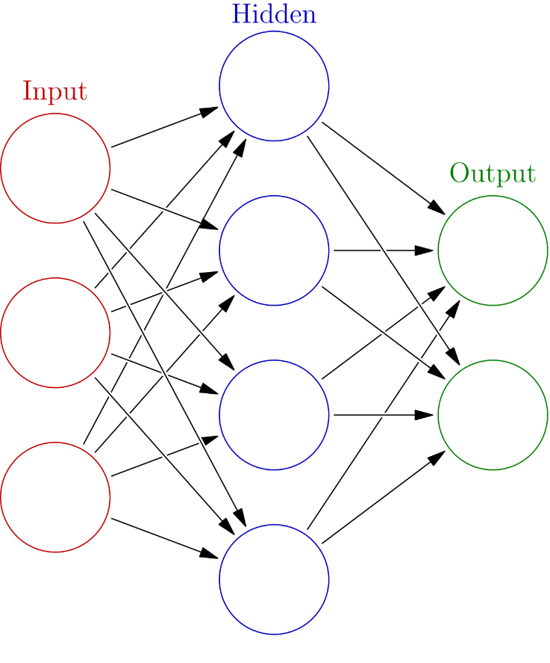
Potpuno spojeni sloj

Slide 12

VGG16

Slide 13
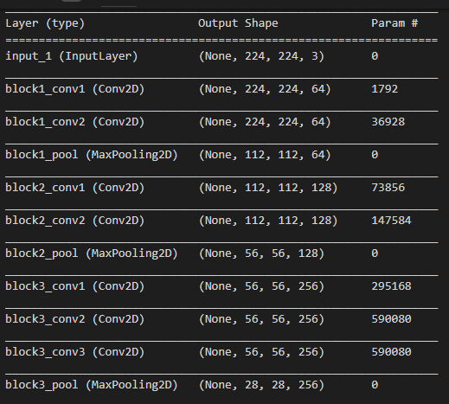
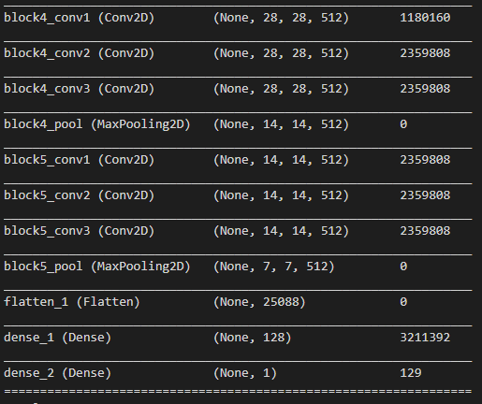

Slide 14
